Slide 1
移动商务内容运营
——内容分发的概念与类型

Slide 2
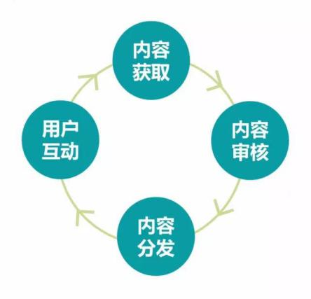
内容分发的概念
内容分发 (Content Delivery)，即用户在没有主动表达他的需要信息或内容时，平台就已经能够猜出来这是他喜欢的，这是他需要的信息，于是将这些信息直接推送给用户的过程。
不管是传统的内容传播还是现代的内容传播都是由以下四个环节组成——内容生产、内容审核、内容分发，以及用户互动。在移动商务时代，内容的分发更具有其特殊性。

Slide 3
内容分发的形式
1.内容生产者的主动传播
比如我们将自己写的内容发到微博、微信、脉脉等等平台，这就属于内容生产者的主动传播。这更倾向于搜索优化的一种表现形式。
2.内容生产者和内容平台的合作
比如今日头条与澎湃新闻签署视频战略合作伙伴协议，澎湃新闻旗下所有原创视频内容，包括新闻短视频与新闻直播，都将入驻头条号，通过今日头条的人工智能和算法技术进行精准分发。

Slide 4
内容分发的形式
3.内容平台的主动传播
内容平台对一些特别的、能引起用户兴趣的内容主动推荐，但这些内容如果未经授权会造成版权问题。比如我们在百度上搜索一些关键词的时候，符合的信息可能有成百上千条，绝大部分网站并未经过原作者授权。
但是有一点可以肯定的是，随着内容形式的多样化，内容分发形式也在变得越来越开放、合作更加多元化。

Slide 5
谢谢观看！

